Slide 1

Classroom
Action Research
Dr. Phaichit Saduakkan
ดร.ไพจิตร สดวกการ

Slide 2
Research is a systematic inquiry to describe, explain, predict and control the observed phenomenon.
Research involves inductive and deductive methods.
Babbie, Earl. (1998 ). The Practice of Social Research. California, USA: Wadsworth Publishing
Company.

Slide 3
Inductive methods analyze the observed phenomenon and identify the general principles, structures, or processes underlying the phenomenon observed.
deductive methods verify the hypothesized principles through observations.
The purposes are different:
one is to develop explanations, and the other is to test the validity of the explanations.

Slide 4
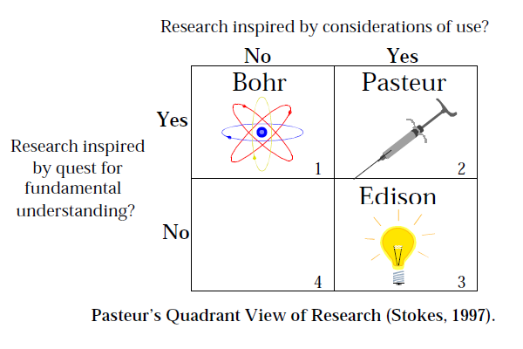
Stokes, D. E. (1997). Pasteur’s quadrant: Basic science and technological innovation.Washington, DC: Brookings Institution Press.
Bohr atomic model

Slide 5
Patton (1990) classified four types of research based on different purposes:
Basic Research: The purpose of this research is to understand and explain in the form of a theory that explains the phenomenon to give its contribution to knowledge. It is more descriptive in nature, exploring what, why and how questions.
Patton, M. Q. (1990). Qualitative Evaluation and Research Methods. ( 2nd ed.).
Newbury Park, CA: Sage.

Slide 6
Patton (1990) classified four types of research based on different purposes:
Applied Research: The purpose of this research is to help people understand the nature of human and societal problems so that human beings can more effectively control their environment. It is more prescriptive in nature, focusing on how questions.
Patton, M. Q. (1990). Qualitative Evaluation and Research Methods. ( 2nd ed.).
Newbury Park, CA: Sage.

Slide 7
Patton (1990) classified four types of research based on different purposes:
Evaluation Research (formative and summative): Evaluation research studies the processes and outcomes aimed at attempted solution. The purpose of formative research is to improve human intervention within specific conditions, such as activities, time, and groups of people; the purpose of summative evaluation is to judge the effectiveness of a program, policy, or product.
Patton, M. Q. (1990). Qualitative Evaluation and Research Methods. ( 2nd ed.).
Newbury Park, CA: Sage.

Slide 8
Patton (1990) classified four types of research based on different purposes:
Action Research: Action research aims at solving specific problems within a program, organization, or community. Patton (1990) described that design and data collection in action research tend to be more informal, and the people in the situation are directly involved in gathering information and studying themselves.
Patton, M. Q. (1990). Qualitative Evaluation and Research Methods. ( 2nd ed.).
Newbury Park, CA: Sage.

Slide 9
Classroom Action Research
Classroom Action research (CAR) aims at solving teachers’ own teaching and learning problems. Design and data collection in action research tend to be more informal, and the teachers or instructors in the problem situation are directly involved in gathering information and studying themselves systematically with a reliable process.

Slide 10
ความหมายของการวิจัยในชั้นเรียน
การวิจัยในชั้นเรียนเป็นกระบวนการในการแก้ปัญหาหรือพัฒนากระบวนการจัดการเรียนรู้ในชั้นเรียนของครูเอง เพื่อสืบค้นให้ได้สาเหตุของปัญหา แล้วหาวิธีแก้ไขหรือพัฒนาผู้เรียนให้มีคุณภาพตามเป้าหมายที่กำหนดไว้ ด้วยกระบวนการที่เป็นระบบและเชื่อถือได้
ไพจิตร สดวกการ และ ศิริกาญจน์ โกสุมภ์. (2545). ชุดฝึกอบรมครู บทที่ 7 การวิจัยในชั้นเรียน. สำนักงานปฏิรูปการศึกษา.

Slide 11
วงจรการวิจัยในชั้นเรียน
ศึกษาปัญหา
ตรวจสอบผล
หาสาเหตุ
ทดลองใช้
หาวิธีแก้ปัญหา
พัฒนานวัตกรรม/วิธีการแก้ปัญหา
ไพจิตร สดวกการ และ ศิริกาญจน์ โกสุมภ์. (2545). ชุดฝึกอบรมครู บทที่ 7 การวิจัยในชั้นเรียน. สำนักงานปฏิรูปการศึกษา.

Slide 12
ขั้นตอนการทำวิจัยในชั้นเรียน
วิเคราะห์สภาพปัญหาในชั้นเรียน
วิเคราะห์สาเหตุของปัญหา
ศึกษา หาวิธีแก้ปัญหา
พัฒนาเทคนิค/วิธีการ/สื่อ/นวัตกรรม
นำไปใช้
แก้ปัญหาได้
ไม่ใช่
ตรวจสอบผล
ใช่
สรุปผลการดำเนินการแก้ปัญหาตั้งแต่ขั้นที่ 1-5
ไพจิตร สดวกการ และ ศิริกาญจน์ โกสุมภ์. (2545). ชุดฝึกอบรมครู บทที่ 7 การวิจัยในชั้นเรียน. สำนักงานปฏิรูปการศึกษา.

Slide 13
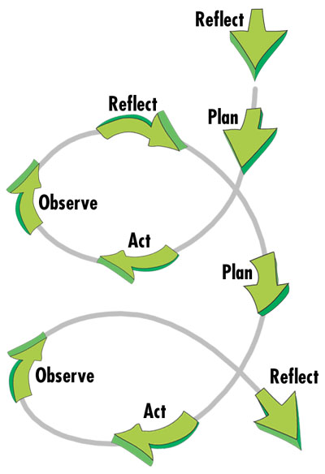
The Action Research Cycles
Plan
Act
Observe
Reflect
http://celt.ust.hk/teaching-resources/action-research/

Slide 14

Planning
Step 1: Consider your reasons for being interested in action research.
Do you...
often think about making changes to the way you teach?
wonder why students behave as they do at certain times?
worry about your students' performance?
discuss your teaching with your colleagues?
want to find out more about teaching and learning?
want to change the way you manage your classes?
want your students to recognize you as a good teacher?
http://celt.ust.hk/teaching-resources/action-research/

Slide 15

Planning
Step 2: Frame your research question.
Articulate your concerns or observations
I've noticed that...
I've always wondered why...
I'm concerned about...
I wonder what would happen if ...
It's funny how my students always...
http://celt.ust.hk/teaching-resources/action-research/

Slide 16
Planning
Step 3: Review the literature on your problem.
Other action research projects.
Other classroom research.
http://celt.ust.hk/teaching-resources/action-research/

Slide 17

Planning
Step 4: Develop and refine your research question.
What do you already know about this topic?
What do you believe about this topic?
What particular questions do you want to address?
Critique your own questions
  - Is this question important to you?
  Does it focus on you and your students and your
  teaching learning relationship?
  - Will there be practical benefits from this research?
  Will you be able to accept outcomes that go
  against your expectations?
  - Is the question framed in an objective
http://celt.ust.hk/teaching-resources/action-research/

Slide 18
Planning
Step 5 : Decide on techniques for observation.
Records
- Diary/journal
- Documents
- Tape/video recording
- Class attendance
Feedback from students
- Questionnaire
- Interview
- Focus groups
- Email correspondence
http://celt.ust.hk/teaching-resources/action-research/

Slide 19
Planning
Step 5 : Decide on techniques for observation.
Diagnostics
- Student assessment
- Student evaluation of teaching
- Learning inventories
- Interaction schedules
- Diagnosis of conceptions of
teaching and learning
http://celt.ust.hk/teaching-resources/action-research/

Slide 20

Planning
Step 6: Review the feasibility of your project.
Have you simplified the question to the extent that
it can be acted on in about two action research
cycles?
Have you narrowed the scope of the project to fit
the time and resources available?
Will the planned data collection place unreasonable
demands on you, your students or your colleagues?
Will you be able to analyze the data you collect in the time available
http://celt.ust.hk/teaching-resources/action-research/

Slide 21
Planning
Step 7: Draft your action research plan.
Research question
Benefits
The research team
Outside consultants/critical friend
Action plan/intervention
Techniques for observation
Equipment
Costs
http://celt.ust.hk/teaching-resources/action-research/

Slide 22
Planning
Step 8: Schedule your project.
Start by...
Schedule for actions/interventions
Evaluation/monitoring schedul
Write up first cycle
Start second cycle
http://celt.ust.hk/teaching-resources/action-research/

Slide 23
Click here to view some examples.

Slide 24
  The Process of Reflective Teaching
Reflect
Evaluate
evidence
Plan
Analyse evidence
Make Provision
Collect
evidence
Act
Pollard, A. (2008). Reflective Teaching. 3rd ed. London: Continuum.

Slide 25
กระบวนการจัดการเรียนรู้
พระราชบัญญัติการศึกษาแห่งชาติ พ.ศ. ๒๕๔๒
หมวด ๔ มาตรา ๒๔ (๒)
ฝึก
ทักษะ
กระบวนการคิด
การจัดการ
การเผชิญสถานการณ์
การประยุกต์ความรู้มาใช้ป้องกันและแก้ไขปัญหา

Slide 26
กระบวนการจัดการเรียนรู้
พระราชบัญญัติการศึกษาแห่งชาติ พ.ศ. ๒๕๔๒
หมวด ๔ มาตรา ๒๔ (๕)
ส่งเสริมสนับสนุนให้ผู้สอนสามารถจัดบรรยากาศ สภาพแวดล้อม สื่อการเรียน และอำนวยความสะดวกเพื่อให้ผู้เรียนเกิดการเรียนรู้และมีความรอบรู้ รวมทั้งใช้ การวิจัย เป็นส่วนหนึ่งของกระบวนการเรียนรู้ ...

Slide 27
วิเคราะห์แนวทางการเรียนการสอนโดยใช้การวิจัย
ผู้ใช้
ครู
นักเรียน
การใช้
ผลการวิจัย
แนวที่ 1
แนวที่ 2
กระบวนการวิจัย
แนวที่ 3
แนวที่ 4
สำนักวิจัยและพัฒนาการศึกษา. (2548). การเรียนการสอนโดยผู้เรียนใช้การวิจัยเป็นส่วนหนึ่งของกระบวนการเรียนรู้.
สำนักงานเลขาธิการสภาการศึกษา กระทรวงศึกษาธิการ. กรุงเทพฯ: โรงพิมพ์คุรุสภาลาดพร้าว.

Slide 28
กิจกรรม
พิจารณาทบทวนประสบการณ์เกี่ยวกับ
ความเข้าใจที่คลาดเคลื่อน
ซึ่งท่านเคยพบเห็นจากเพื่อน นักเรียน หรือตัวเอง
ท่านจะมีวิธีป้องกันหรือแก้ไขอย่างไร
ในฐานะที่เป็นครูผู้สอน

